Slide 1
به‌نام خالق خِرد
مبانی برنامه‌سازی
Fundamentals of Programming
مدرس: بی‌نظیر بیگلری
جلسه 1: مفاهیم اولیه

Slide 2
عناوین
آشنایی با کلیت درس
  سیلابس
  نحوه ارزیابی
  نحوه اطلاع‌رسانی
تعاریف اولیه
معرفی اجزای اصلی کامپیوتر
تاریخچه رشد زبان‌های برنامه‌سازی
آشنایی با زبان پایتون
مراحل ساخت و اجرای یک برنامه
جلسه 1

Slide 3
آشنایی با کلیت درس
هدف:
  آشنایی با مبانی برنامه‌سازی کامپیوتر
  ایجاد تفکر الگوریتمی در حل مسائل
  کسب توانایی پیاده‌سازی الگوریتم‌ها به وسیله کامپیوتر
  آشنایی با اصول اولیه نوشتن برنامه‌های ساخت‌یافته و مهندسی‌ساز
مراجع:
  اصلی:
  How to Think Like a Computer Scientist: Learning with Python. 3rd Ed. 2011
  کمکی:
  Practical Programming: An Introdction to Computer Science Using Python. 2009
  Python Programming: An Introduction to Computer Science. 2004
جلسه 1

Slide 4
نحوه ارزیابی
4 تمرین برنامه‌سازی + یک پروژه دو یا سه فازی 6 نمره
آزمونک‌ها 2 نمره
آزمون‌ها (میان‌ترم و پایان‌ترم) 12 نمره
مسابقه برنامه‌نویسی به صورت آن‌لاین 1+ نمره
امتحان میان‌ترم هنوز مشخص نشده‌است
امتحان پایان‌ترم دوشنبه 26 خرداد
(عدم حضور در کلاس تأثیر منفی خواهد داشت)
جلسه 1

Slide 5
نحوه اطلاع‌رسانی
مرجع اصلی، صفحه درس 40153 سایت دانشکده مهندسی کامپیوتر (بخش courses)ce.sharif.ir گروه 7.
ثبت نام در سایت Piazza
دانشکده مهندسی کامپیوتر- اتاق 612 آزمایشگاه مهندسی متدولوژی (روزهای 2شنبه و 4شنبه) البته از طریق ایمیل یا Piazza از قبل باید هماهنگ شود.
سردستیار آموزشی: خانم نگار ابوالحسنی
جلسه 1

Slide 6
تعاریف اولیه
الگوریتم: روش انجام یک کار با ذکر دقیق تمام مراحل آن به طوریکه ترتیب انجام کارها، شروع و پایان آن مشخص باشد؛ به عبارت دقیق‌تر هر دستورالعملی که مراحل مختلف کاری را به زبان دقیق و با جزئیات کافی بیان نماید و در آن ترتیب مراحل و خاتمه‌پذیر بودن عملیات کاملاً مشخص باشد الگوریتم نامیده می‌شود.
فلوچارت: نمایش الگوریتم به صورت شماتیک
حل مسئله: شامل شناخت مسئله، طرح نقشة حل مسئله و تحلیل راه‌حل مسئله (اجرا، وارسی یا تعمیم راه حل)
برنامه: نمود الگوریتم به کمک دستورات زبان برنامه‌سازی
جلسه 1

Slide 7
حل مسئله
مهارت قدرت شناخت دقیق مسئله (تعیین داده‌ها، مجهول‌ها و رابطه بین آنها)
مهارت ایجاد طرحی برای حل مسئله به صورت الگوریتمیک (تفکر خلّاقانه در مورد راه‌حل و بیان واضح و دقیق راه‌حل)
اجرای راه‌حل و اطمینان از درستی راه‌حل
جلسه 1

Slide 8
اجزای اصلی الگوریتم
شروع
دستورات ورودی/ خروجی: گرفتن مقدار یک عدد، کاراکتر، رشته و ... از کاربر/ نمایش خروجی روی مانیتور یا چاپ روی پرینتر و ...
دستورات محاسباتی، مقداردهی: انجام محاسبه مشخص، ذخیره کردن یک مقدار در یک متغیر
دستورات تصمیم‌گیری: ارزیابی یک شرط ساده یا مرکب
پرش
پایان
«مقدار؟» را از کاربر بگیر.
«پیام؟» را به کاربر نشان بده.
«مقدار؟» را در «متغیر؟» بریز.
اگر «شرط؟» آنگاه «دستور؟» وگرنه «دستور؟».
برو به «گام؟» .
جلسه 1

Slide 9
الگوریتم حاصل جمع دو عدد
شروع کن.
عدد a و عدد b را از کاربر بگیر.
a را با b جمع کن و حاصل آن را در c بریز.
c را چاپ کن.
پایان.
جلسه 1

Slide 10
فلوچارت
دستورات ورودی/ خروجی
مقداردهی و محاسبات
تصمیم‌گیری
پرش
شروع و پایان
خیر
بله
جلسه 1
Notes:
آغاز و پایان
دقیقا یک نقطه آغاز و دقیقا یک نقطه پایان دارد.
جهت حرکت از بالا به پایین و از چپ به راست است.

Slide 11
فلوچارت حاصل جمع دو عدد
شروع
a و b را بخوان
a+b ← c
cرا چاپ کن
پایان
جلسه 1

Slide 12
معرفی اجزای اصلی کامپیوتر
دیدگاه اول:
  سخت‌افزار: دستگاه‌هایی که کامپیوتر را می‌سازند مثل واحدهای پردازنده، حافظه، صفحه کلید و ...
  نرم‌افزار: برنامه‌هایی که روی کامپیوتر اجرا می‌شوند.
دیدگاه دوم:
  واحدهای ورودی و خروجی
  واحد حافظه
  واحد محاسبه و منطق (Arithmetic and Logic Unit)
  واحد پردازش مرکزی (Central Processing Unit)
  واحد ذخیره جانبی
جلسه 1

Slide 13
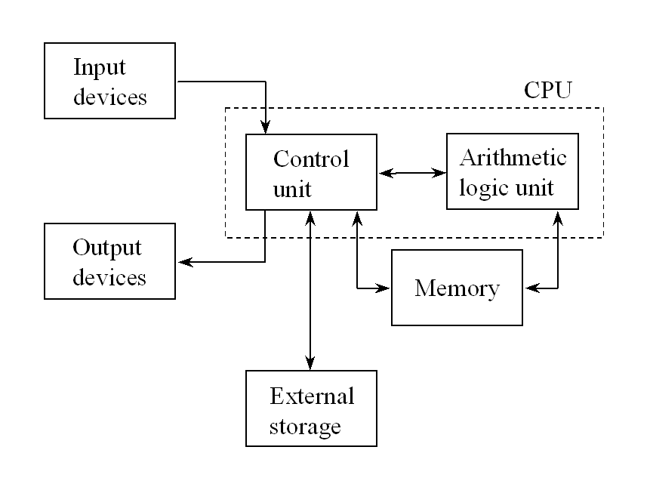
سازماندهی اجزاء کامپیوتر
جلسه 1

Slide 14
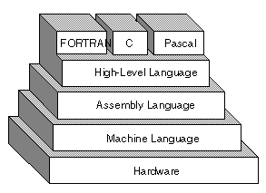
جایگاه زبان‌های برنامه‌سازی
جلسه 1

Slide 15
زبان برنامه‌سازی
زبان مصنوعی برای دستور دادن به دستگاه‌های برنامه‌پذیر مثل کامپیوترهاست.
سیستم‌های عامل، منابع مختلف را مثل CPU، حافظه و... را به برنامه‌های مختلف اختصاص می‌دهند؛ بنابراین واسط بین برنامه‌ها (نرم‌افزارها) و سخت‌افزارها هستند یا در حقیقت مدیریت تقسیم منابع(سخت‌افزار) بین نرم‌افزارها بر عهده سیستم‌ عامل است.
سیستم‌‌های عامل، نرم‌افزارها و حتی سخت‌افزارها با استفاده از زبان‌های برنامه‌سازی نوشته و تولید می‌شوند.
زبان ماشین و یا زبان اسمبلی سطح پایین هستند چون به سخت‌افزار نزیک‌اند.
زبانی مثل Python یا C سطح بالا هستند و باید قبل از اجرا به چیزی مثل زبان ماشین ترجمه شوند.
علت وجود زبان‌های سطح بالا: سادگی، کاهش اندازه برنامه، خوانایی بیشتر، احتمالاً درست‌تر و قابلیت حمل
جلسه 1

Slide 16
آشنایی بیشتر با زبان Python
زبان پایتون بسیار ساده است و برای رشته‌های غیر از کامپیوتر مناسب.
یک موتور که برنامه‌های پایتون را ترجمه می‌کند Python Interpreter
دو راه استفاده:
  Immediate Mode
  Script Mode
به <<<، Python Prompt گفته می‌شود که نشان می‌دهد مترجم برای دریافت دستورات آماده است.
جلسه 1

Slide 17
نوشتن اولین برنامه
کوتاه‌ترین برنامه به طور سنتی در برنامه‌سازی، برنامه‌ای است که یک عبارت را در صفحه نمایش چاپ کند (Hello World!)
در پایتون کافی است در یک فایل با پسوند .py خط زیر را بنویسید:
print(“Hello World!”)
برای اجرای آن در حال حاضر از ابزار IDLE استفاده می‌کنیم (از صفحه درس قسمت Links می‌توانید دانلود کنید Python 3.3 یا نسخه Python 3.2)
جلسه 1

Slide 18
ادامه مطلب در جلسه بعد
مقدمات برنامه‌سازی
جلسه 1

